Slide 1
Arbeid en energie [havo]
Arbeid
Soorten energie
Wet van behoud van energie
Wet van arbeid en kinetische energie
Vermogen
Rendement
Verkeersveiligheid
Einde
www.agtijmensen.nl 28042021

Slide 2
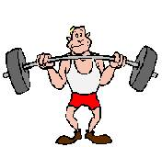
Arbeid verricht door een kracht
Als je in het dagelijks leven arbeid verricht wordt
je (meestal) moe en moet je goed eten.
In de natuurkunde verricht een kracht arbeid als
deze kracht een voorwerp verplaatst.
Bijvoorbeeld bij tillen, voortduwen of afremmen!
Hier verricht de spierkracht geen arbeid.
Hier verricht de spierkracht wel arbeid.
menu

Slide 3
Arbeid verricht door een kracht
W = F.s BINAS Tabel 35A
W is
de arbeid (Work) in
Nm = J
F is
de kracht (Force) in
N
F
s is
de afstand in
s
m
°
menu

Slide 4
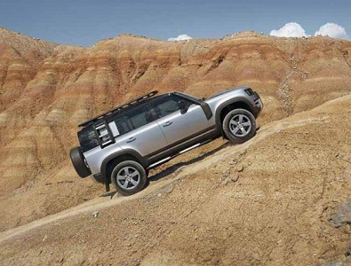
Voorbeeld 2.
Een auto rijdt 500 m een
helling op.
F_{m}= 4,0 kN
Bereken de arbeid die de kracht van de motor verricht.
α = 20°
Opl.:
4,0.10³ . 500 =
2,0.10⁶ J
W_{m} = F_{m}.s$=$
menu

Slide 5
Arbeid door de wrijvingskracht
Als de wrijvingskracht arbeid verricht, ontstaat er warmte(energie).
W_{w} = F_{w}.s
menu

Slide 6
Arbeid door een constante kracht.
In de grafiek is de F_{z} uitgezet tegen de afstand s bij de val van een voorwerp.
Hoeveel arbeid, verricht F_{z}?
40
40.0,5 is de oppervlakte onder de grafiek!
F_{z} (N)
O
s in m
0,50
W_{z} = F_{z}.s =
40.0,50. = -20 J
Conclusie:
De grootte van de arbeid, verricht door een kracht F is
gelijk aan de oppervlakte onder de F-s grafiek.
Opm. 1: Dit geldt ook als de kracht niet constant is.
menu

Slide 7
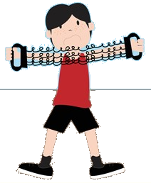
Arbeid door een niet constante kracht
Een veer wordt
6,0 cm uitgerekt.
F_{sp} (N)
Bereken de arbeid
verricht door de
spierkracht F_{sp}.
5,4
5,6
4,9
•Teken een trap-
grafiek met dezelfde
oppervlakte.
4,3
Oppervlakte =
65N.0,01m = 0,65 Nm.
3,1
1,3
•Bepaal de oppervlakte
onder de “trap-grafiek”.
u (cm)
Je kunt ook meteen de oppervlakte van elke “strook” bereken:
•Tel het aantal hokjes.
Dat zijn er 24,7.
•De oppervlakte van elk hokje is
0,010m x 50N = 0,50 Nm
Uitkomst: 0,65+1,6+2,1+2,5+2,7+2,8 = 12,35 = 12 Nm
•W_{sp} is 24,7x0,50 Nm =12,4 Nm
menu

Slide 8
Vermogen (Power)
Elke machine kan veel arbeid verrichten maar
kunnen ze het allemaal in dezelfde tijd?
Vermogen is de verrichte arbeid (of omgezette
energie) per tijdseenheid.
P = $\frac{W}{t}= \frac{E}{t}=Fv BINAS Tabel 35$
P is
het vermogen (Power) in
J/s = W
W is de arbeid (Work) in Nm = J
Daarom wordt in je boek en in BINAS een grootheid cursief geschreven.
Dus W = Watt en W is arbeid.
t is de tijd in s
Het is wat verwarrend. W kan arbeid betekenen meer ook Watt.
E is de omgezette energie in J
F is de kracht in N
W/t = F.s/t = F.v
v is de snelheid in m/s
menu

Slide 9
Voorbeeld:
Een auto rijdt 1,0 km met een constante snelheid van 25 m/s. De wrijvingskracht is 1,5 kN.
Bereken het vermogen.
Geg.:
s = 1,0 km, v = 25 m/s en F_{w} =1,5 kN
Gevr.:
P
Opl.:
v is constant dus F_{motor} is ook 1,5 kN
P = F.v =
1500 . 25 =
3,8.10⁴ W
OF:
W = F.s = 1,5.10³.1,0.10³ =1,5.10⁶ J
t = s/v = 1000/25 = 40 s
P = W/t =
1,5.10⁶ /40 =
3,8.10⁴ W
menu

Slide 10
Soorten energie
De eenheid van energie is Nm of J.
Als een kracht arbeid verricht wordt energie omgezet in een andere soort.
E_{k} is
kinetische energie:
$E_{k}=\frac{1}{2}$m$v^{2}$ BINAS Tabel 35A
E_{z} is
zwaarteenergie:
E_{z} = mgh BINAS Tabel 35A
Bewegings-energie
E_{w} of Q is
warmte(energie).
Hoogte-energie
E_{v} is
veerenergie.
E_{e} is
electrische energie.
E_{ch} is
chemische energie:
E_{ch} = r_{V}V BINAS Tabel 35A
E_{ch} = r_{m}m BINAS Tabel 35A
r_{m} =stookwaarde in J/kg r_{V} =stookwaarde in J/m³
menu

Slide 11
Wet van behoud van energie
Energie kan nooit verloren gaan.
Energie kan wel omgezet worden in een andere soort!
Hierbij is de totale energie in het begin =
totale energie op het eind:
E_{tot,begin} = E_{tot,eind}
E_{z} =
E_{k} +
Q
Vb. 1: Een steen valt:
E_{ch} =
E_{k} +
Q
Vb. 2: Een auto rijdt weg:
Vb. 3: Een auto gaat met constante snelheid de heuvel
op:
E_{ch} =
E_{z} +
Q
menu

Slide 12
Voorbeeld wet van behoud van energie:
Een bal van 0,10 kg wordt vanaf 2,0 m
schuin weggegooid met 5,0 m/s.
Er is geen wrijving
Bereken de snelheid vlak bij de grond.
Opl.:
E_{begin} =
E_{z} + E_{k} =
mgh + ½mv² =
3,2 J
= 0,10.9,81.2,0 + ½.0,10.5,0² =
E_{eind} =
mgh + ½mv² + Q
(h = 0 en Q = 0)
3,2 = ½.0,10.v² →
v = 8,0 m/s
menu

Slide 13
De grafieken van E_{z}, E_{k} en E_{tot} bij een val zonder wrijving:
3,2
E_{tot} in J
E_{tot} is constant 3,2 J
2,0
Tijdens de val neemt v toe. Dus E_{k}= ½mv² neemt toe.
E_{k} in J
1,2
Tijdens de val neemt h af. Dus E_{z} = mgh neemt af
E_{z} in J
eind
h →
begin
menu

Slide 14
Energieën bij een vrije val.
E_{tot}
E_{z}
E_{k}
E_{w}
E_{tot} = constant
E_{z} neemt af.
E_{k} neemt toe.
E_{w} = 0 todat . . .
alle energie bij de botsing op de grond wordt omgezet in E_{w}.
E_{z}
E_{k}
E_{w}
E_{k}
E_{w} = ?
E_{tot}=?
E_{z} = ?
E_{k} = ?
menu

Slide 15
Rollerskater simulatie Phet
Pak de skater met de muis en laat hem op of boven de halfpipe los.
menu

Slide 16
De wet van arbeid en kinetische energie
Als er arbeid wordt verricht verandert de kinetische energie.
De totale arbeid is gelijk aan de verandering van de kinetische energie:
$Wtot$= ΔE_{k} BINAS tabel 35A
Deze wet is goed te begrijpen:
Als er bijvoorbeeld 50 J arbeid wordt verricht, wordt er 50 J overgedragen.
Als de kinetische energie 100 J was zal hij dus 150 J worden!
= Delta, De Griekse D.
De D van Difference (verschil)
menu

Slide 17
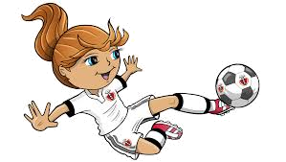
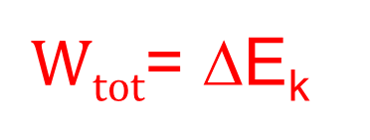
Voorbeeld.
Je geeft een bal van 0,20 kg een trap waarbij je
20 cm ver contact houdt met de val.
De bal verlaat je voet met 20 m/s.
Bereken je spierkracht.
Opl.:
In het begin is E_{k} = ½mv² = 0 want v=0
Op het eind is E_{k} = ½mv² = ½.0,20.20² = 40 J
$Wtot$= ΔE_{k}
= E_{k,eind –} E_{k,begin} = 40 – 0 = 40J
F_{spier}.s = 40
F_{spier}.0,20 = 40
F_{spier} = 200 N = 0,20 kN
menu

Slide 18
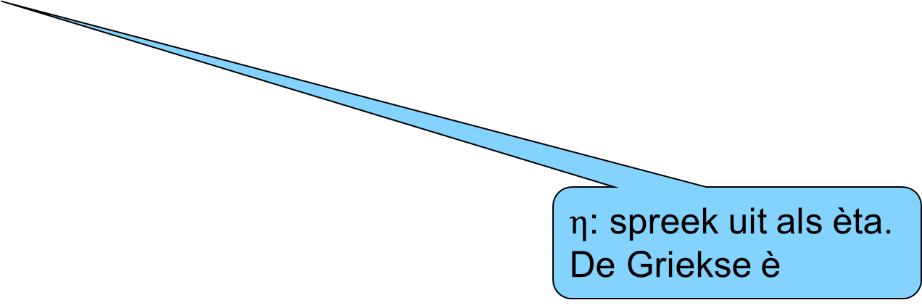
Rendement
$η= \frac{E_{nuttig}}{E_{in}}= \frac{P_{nuttig}}{P_{in}}$ BINAS Tabel 32A
η is
het rendement in % (of geen eenheid)
E_{nuttig} is
de nuttige energie in J = Nm
$η$: spreek uit als èta.
De Griekse è
E_{in} is
de toegevoerde energie in J = Nm
menu

Slide 19
Voorbeeld
Een auto heeft voor 1 km 0,11 L benzine nodig. Daar zit 3,6.10⁶ J energie in.
De verrichte arbeid is 1,5.10⁶ J.
Bereken het rendement.
Geg.: E_{in} = 3,6.10³ J en E_{nuttig} = 1,5.10⁶ J.
Gevr.: η
Opl.:
η = E_{nutigt}/E_{in} . 100% =
= 1,5.10⁶ / 3,6.10⁶ .100% =
= 42 %
menu

Slide 20
Einde
menu

